Slide 1

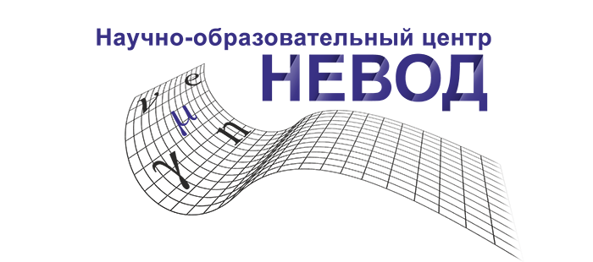
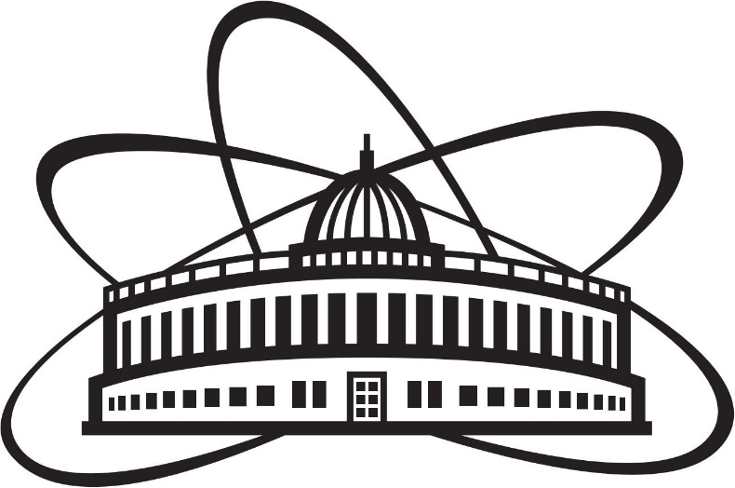
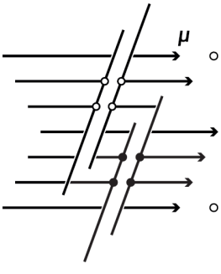
Министерство науки и высшего образования Российской Федерации
Федеральное государственное автономное образовательное учреждение высшего образования
“Национальный исследовательский ядерный университет “МИФИ“
Научно-образовательный центр НЕВОД
Детектор на многопроволочных дрейфовых камерах для исследования релятивистских мюонов в широких атмосферных ливнях
Докладчик: Трошин И.Ю., аспирант
E-mail: IYTroshin@mephi.ru
Секция ядерной физики
г. Дубна, ОИЯИ
2024 г.

Slide 2
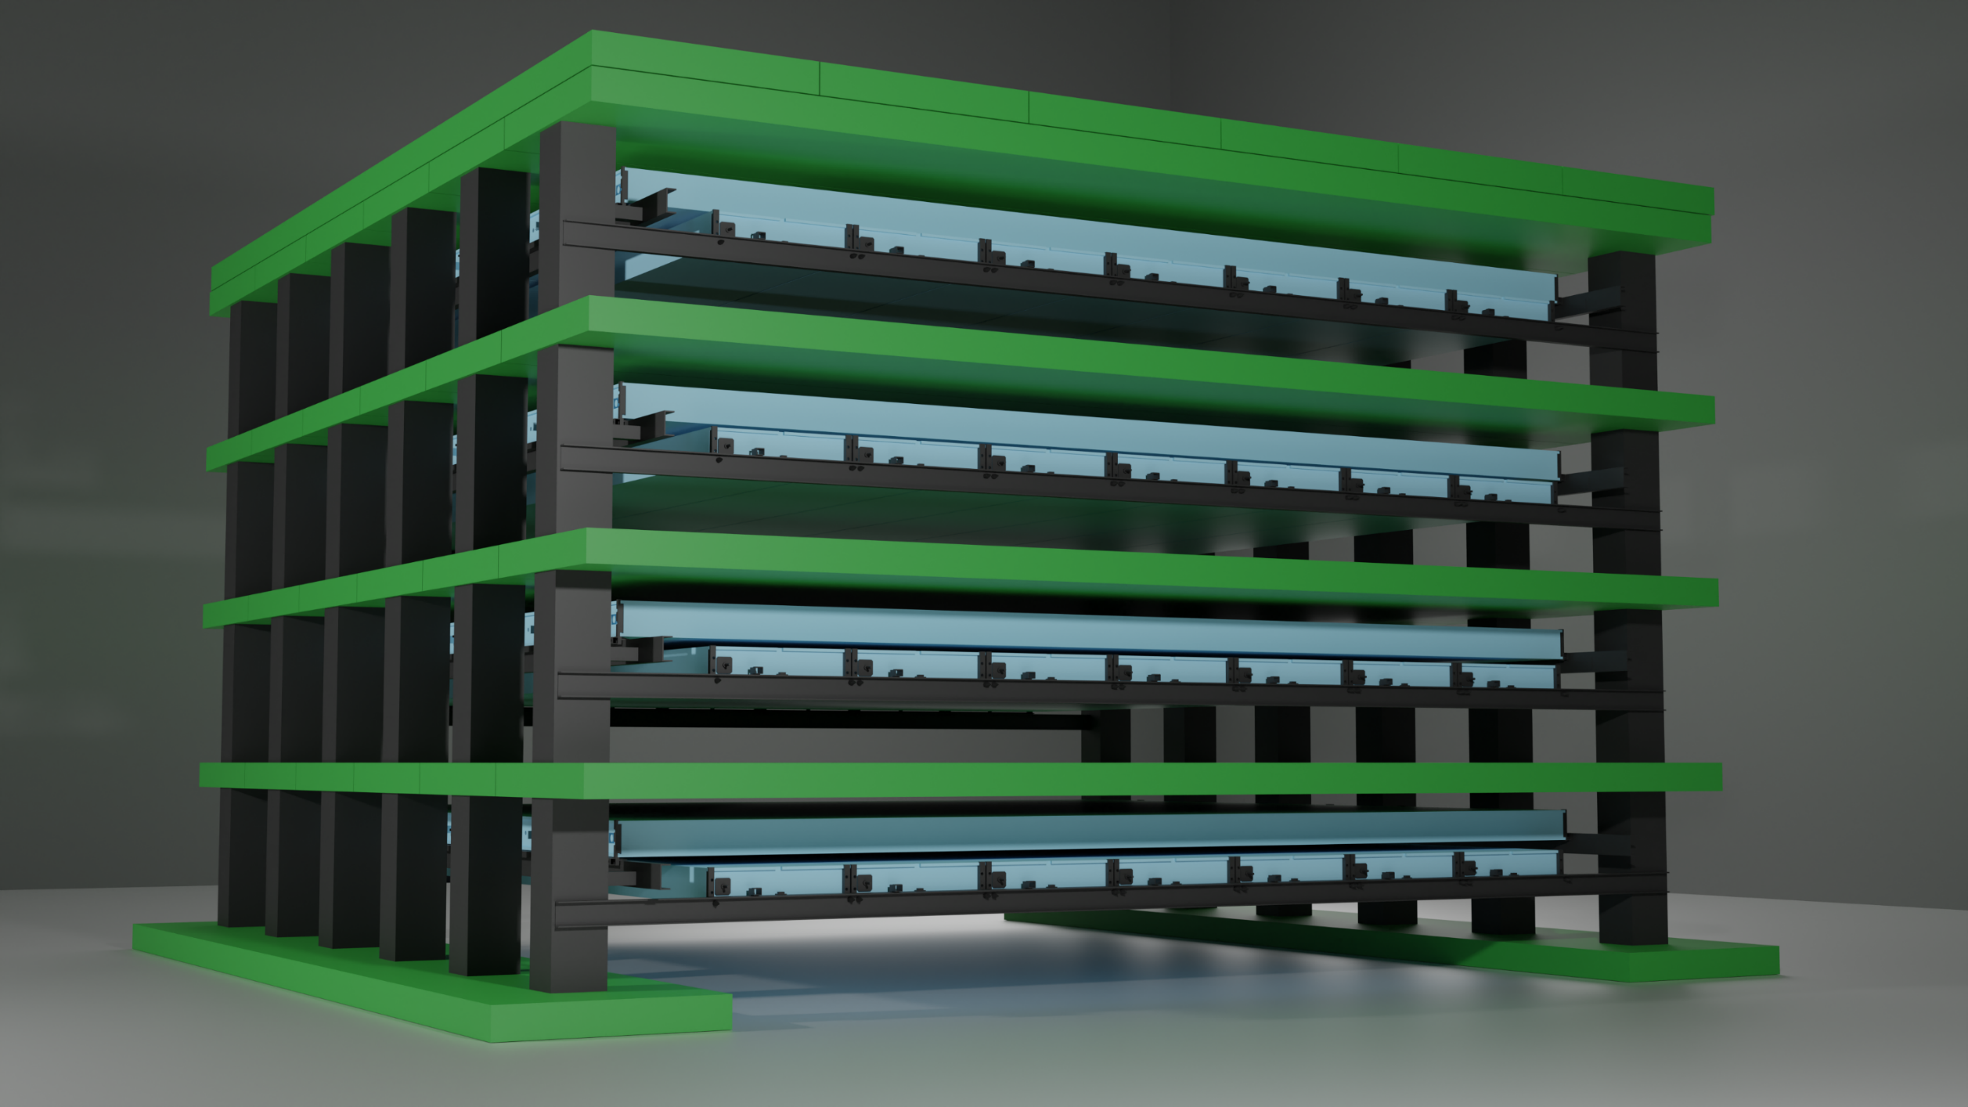
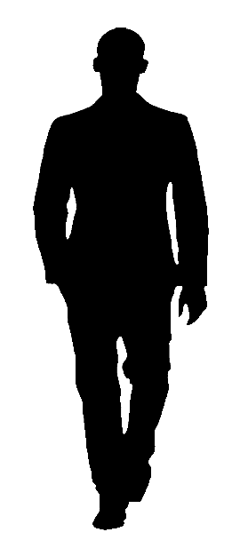
Многоцелевой Детектор Мюонов (МДМ)
Цели проекта:
Исследование космических лучей сверхвысокой энергии методом спектров локальной плотности мюонов (СЛПМ) для околовертикальных направлений.
Определение плотности мюонов на разных расстояниях от оси в режиме совместной работы с другими установками исследования ШАЛ.
Часть экспериментального комплекса, направленного на изучение первичных гамма-квантов высоких энергий.
Прецизионное исследование зонных характеристик детекторов частиц.
Визуализация детектора: дрейфовые камеры (бирюзовые), стальной поглотитель (зелёный) и рамная конструкция (чёрная).

Slide 3
Принцип работы дрейфовой камеры
Поперечное сечение дрейфовой камеры, подключение положительной и отрицательной полярности и принцип работы дрейфовой камеры
Характеристики дрейфовых камер:
Состав газовой смеси: 94% Ar + 6% CO₂
Координатная точность ≈ 1 мм
Угловая точность ≈ 1.5°
Разделение двух треков ≈ 3 мм
Время дрейфа электронов до 6 мкс
Скорость дрейфа ≈ 0.045 мм/нс

Slide 4
Расположение детектора
Детекторы Экспериментального Комплекса НЕВОД:
ТРЕК: исследование окологоризонтальной мюонной компоненты ШАЛ
МДМ: исследование околовертикальной мюонной компоненты ШАЛ
ЧВД НЕВОД: черенковский водный детектор объемом 2000 м³
НЕВОД-ШАЛ: исследование электронно-фотонной компоненты ШАЛ
УРАН: исследование нейтронной компоненты ШАЛ

Slide 5
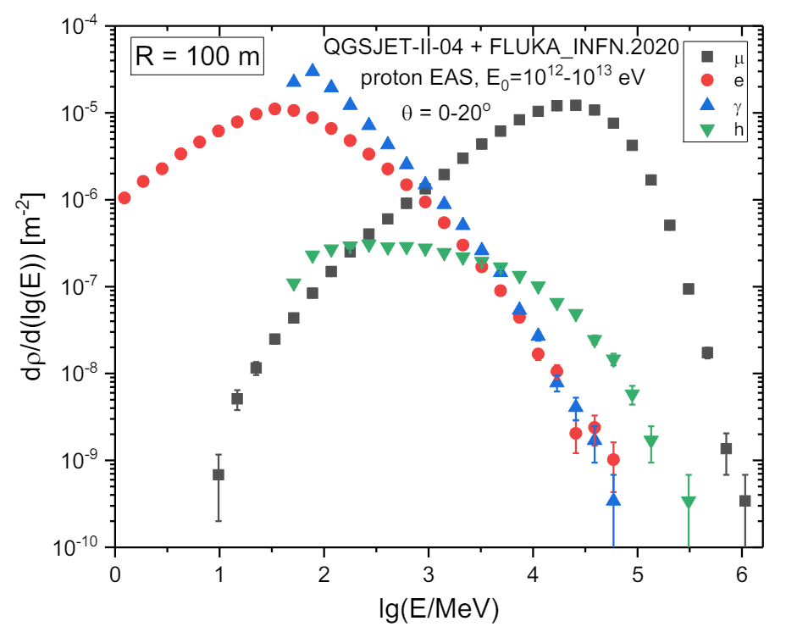
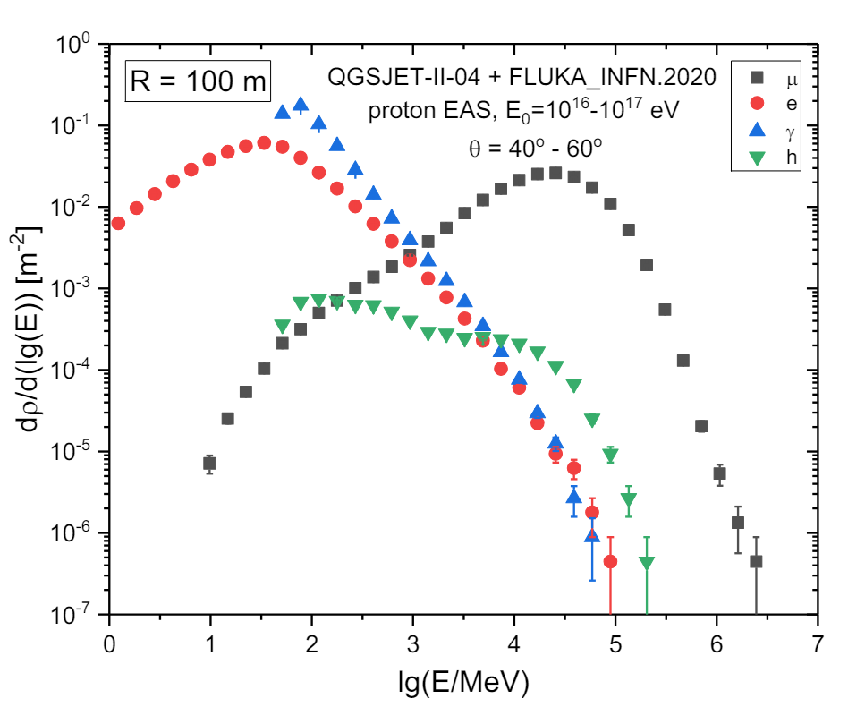
Моделирование ШАЛ
Зависимость плотность частиц в ШАЛ от энергии частиц на расстоянии 100 м от оси ШАЛ от первичного протона с энергией 1-10 ТэВ
Зависимость плотность частиц в ШАЛ от энергии частиц на расстоянии 100 м от оси ШАЛ от первичного протона с энергией 10-100 ПэВ

Slide 6
Модель детектора в программном пакете Geant4
Модель детектора МДМ в Geant4 с характерными размерами
и прохождение мюона с энергией в 1 ТэВ

Slide 7
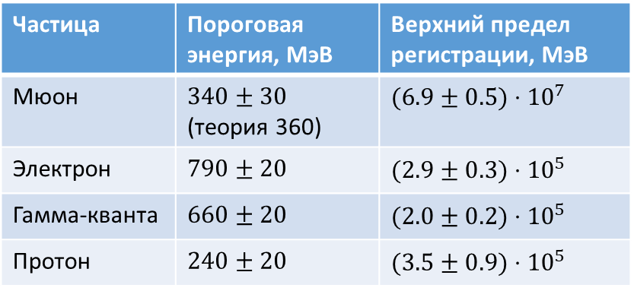
Энергетический пределы и генерация вторичных частиц от поглотителя
Частица | Пороговая энергия, МэВ | Верхний предел регистрации, МэВ
Мюон | $340±30$ (теория 360) | $$(6.9±0.5)⋅{10}^{7}$$
Электрон | $$790±20$$ | $$(2.9±0.3)⋅{10}^{5}$$
Гамма-кванта | $$660±20$$ | $$(2.0±0.2)⋅{10}^{5}$$
Протон | $$240±20$$ | $$(3.5±0.9)⋅{10}^{5}$$
Модель детектора МДМ с двумя слоями поглотителя при прохождение мюона с энергией в 1 ТэВ
Зависимость числа заряженных частиц (dn) прошедших через дрейфовые камеры нормированных на начальное число частиц (dN) от энергии начальной частицы

Slide 8
Реконструкция и анализ
Критерии отбора:
Частица прошла через все плоскости
Разница по зенитному углу не более 5⁰
Разница координате не более 5 мм
Между треками больше 3 мм
В событии не более 200 частиц
Реконструкция события, красный трек – мюон, фиолетовый трек – не мюон.

Slide 9
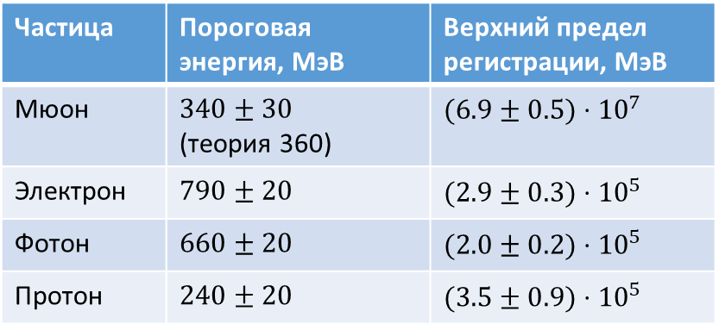
Реконструкция треков, две плоскости
Частица | Пороговая энергия, МэВ | Верхний предел регистрации, МэВ
Мюон | $340±30$ (теория 360) | $$(6.9±0.5)⋅{10}^{7}$$
Электрон | $$790±20$$ | $$(2.9±0.3)⋅{10}^{5}$$
Фотон | $$660±20$$ | $$(2.0±0.2)⋅{10}^{5}$$
Протон | $$240±20$$ | $$(3.5±0.9)⋅{10}^{5}$$
Модель детектора МДМ с двумя слоями поглотителя при прохождение мюона с энергией в 5 ТэВ
Зависимость числа реконструированных частиц (n) в дрейфовых камерах нормированных на начальное число частиц (N) от энергии начальной частицы

Slide 10
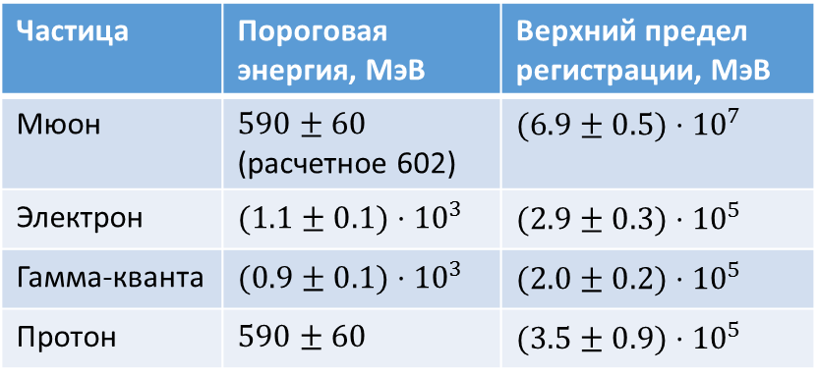
Реконструкция треков, четыре плоскости
Частица | Пороговая энергия, МэВ | Верхний предел регистрации, МэВ
Мюон | $$590±60$$ (расчетное 602) | $$(6.9±0.5)⋅{10}^{7}$$
Электрон | $$(1.1±0.1)⋅{10}^{3}$$ | $$(2.9±0.3)⋅{10}^{5}$$
Гамма-кванта | $$(0.9±0.1)⋅{10}^{3}$$ | $$(2.0±0.2)⋅{10}^{5}$$
Протон | $$590±60$$ | $$(3.5±0.9)⋅{10}^{5}$$
Зависимость числа реконструированных частиц (n) в дрейфовых камерах нормированных на начальное число частиц (N) от энергии начальной частицы
Модель детектора МДМ с четырьмя слоями поглотителя при прохождение мюона с энергией в 5 ТэВ

Slide 11
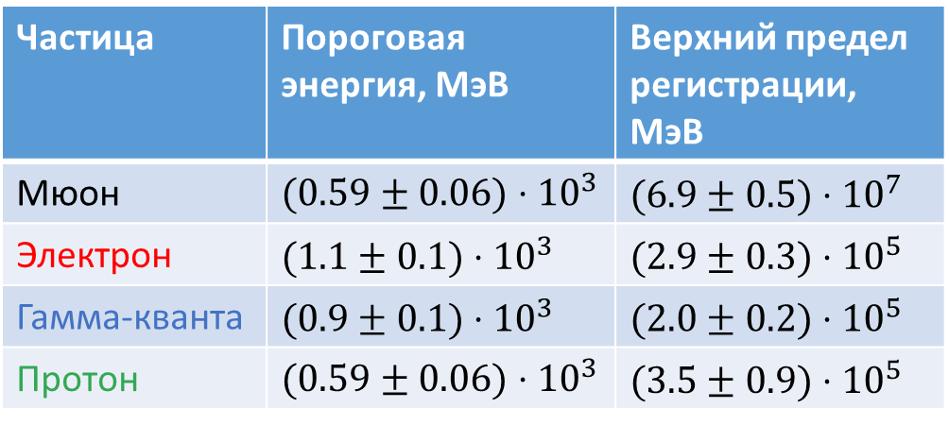
Анализ результатов
Частица | Пороговая энергия, МэВ | Верхний предел регистрации, МэВ
Мюон | $$(0.59±0.06)⋅{10}^{3}$$ | $$(6.9±0.5)⋅{10}^{7}$$
Электрон | $$(1.1±0.1)⋅{10}^{3}$$ | $$(2.9±0.3)⋅{10}^{5}$$
Гамма-кванта | $$(0.9±0.1)⋅{10}^{3}$$ | $$(2.0±0.2)⋅{10}^{5}$$
Протон | $$(0.59±0.06)⋅{10}^{3}$$ | $$(3.5±0.9)⋅{10}^{5}$$
Зависимость плотность частиц в ШАЛ от энергии частиц на расстоянии 100 м от оси ШАЛ от первичного протона энергии 10-100 ПэВ

Slide 12
Заключение
Многоцелевой Детектор Мюонов (МДМ) впервые позволит исследовать околовертикальные ШАЛ с использованием метода спектров локальной плотности мюонов (СЛПМ).
Конструкция детектора позволит изучать как мюонную компоненту ШАЛ, так и одиночные мюоны с энергией от 600 МэВ до 20 ТэВ.
Результаты моделирования регистрации и реконструкции одиночных мюонов в МДМ показали, что применение стального поглотителя позволит отсеивать вторичные частицы и уменьшить поток электронов, гамма-квантов и других частиц ШАЛ белее чем в 100 раз.

Slide 13
Спасибо за внимание
Докладчик : Трошин Иван Юрьевич
Почта: IYTroshin@mephi.ru

Slide 14
Регистрация заряженных частиц в дрейфовых камерах
Реконструкция заряженных частиц в дрейфовых камерах

Slide 15
Модель детектора в программном пакете Geant4
Модель детектора МДМ в Geant4 с характерными размерами
и прохождение мюона с энергией в 1 ТэВ

Slide 17
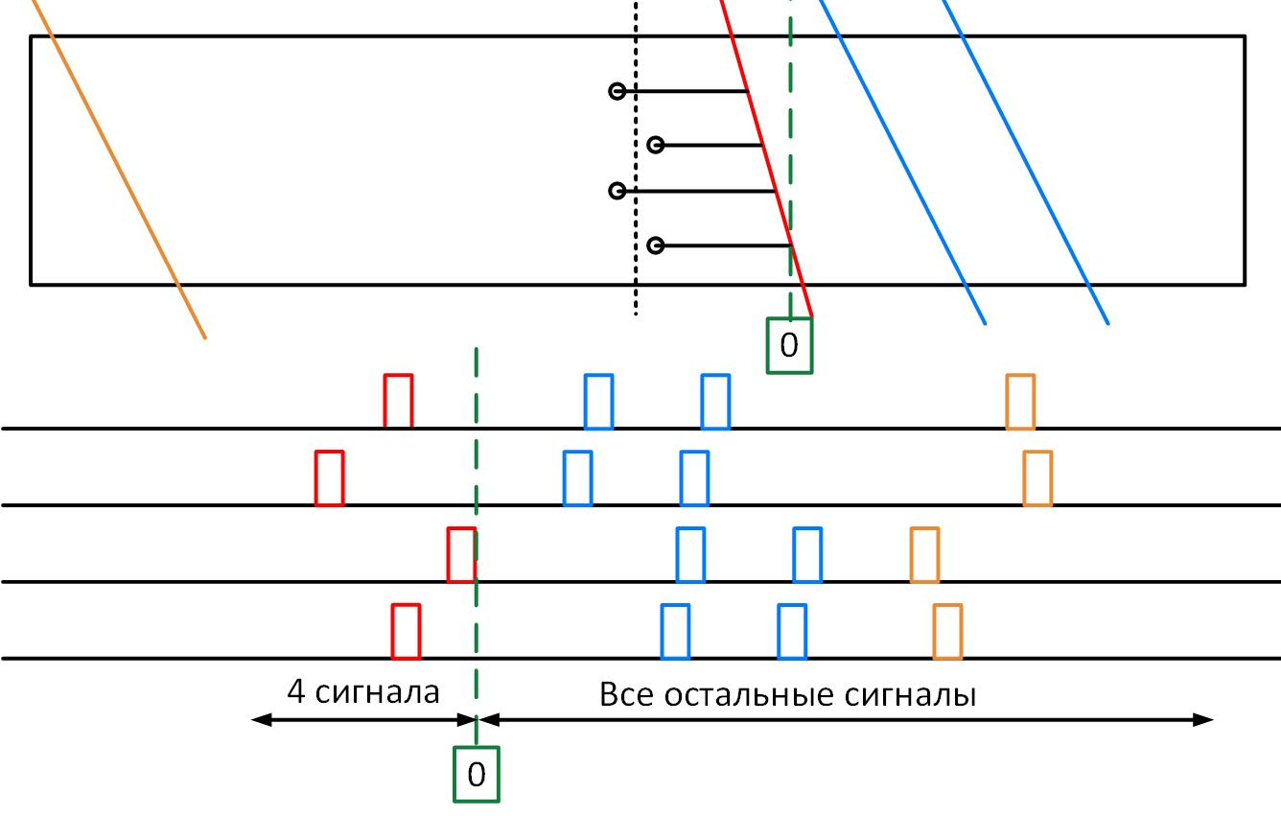
Принцип работы бестриггерного режима в ДК

Slide 18
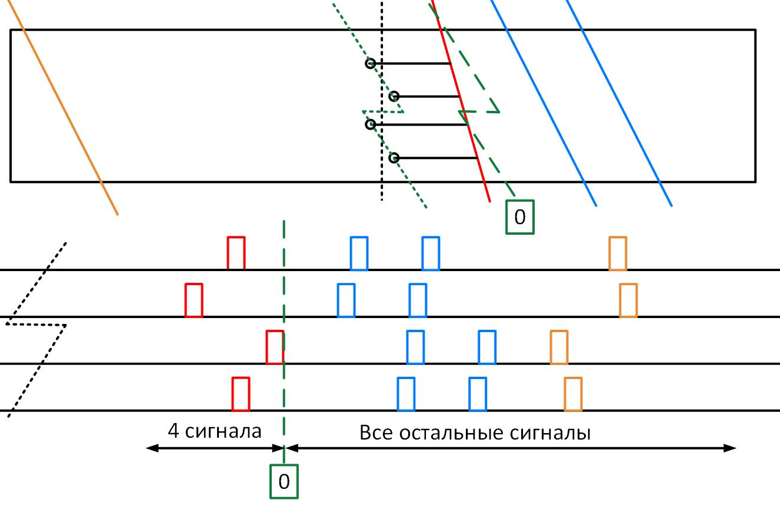

Принцип работы бестриггерного режима в ДК

Slide 19
Extensive air showers
Primary particle
Atmosphere
μ
μ
μ
Primary particle
Detector
μ
Earth

Slide 20



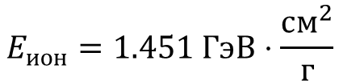
Расчёт поглощения
Fe
$$E_{ион}^{ }=1.451 ГэВ⋅\frac{{см}^{2}}{г}$$
$$E_{крит}^{µ}=347 ГэВ$$
$$ρ_{Fe}^{ }=7.9⋅\frac{г}{{см}^{3}}$$
$$E_{крит}^{e}=21,68 МэВ$$
$$E_{ион}^{ }⋅ρ_{Fe}^{ }⋅\left(3⋅105 мм\right)=0.36 ГэВ$$
$$E_{ион}^{ }⋅ρ_{Fe}^{ }⋅\left(5⋅105 мм\right)=0.60 ГэВ$$

Slide 21
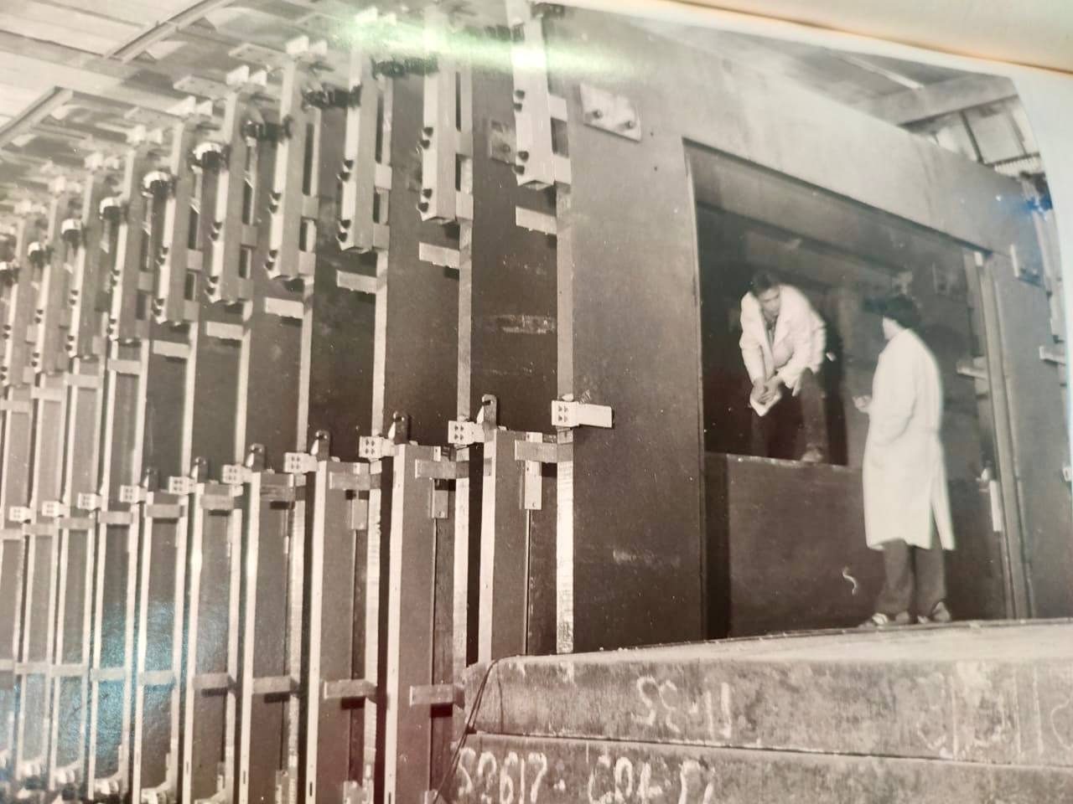
Стальные пластины из ИФВЭ
Два типа пластин:
4500 на 750 на 105 мм³
3000 на 750 на 105 мм³
0.12 ГэВ

Slide 22
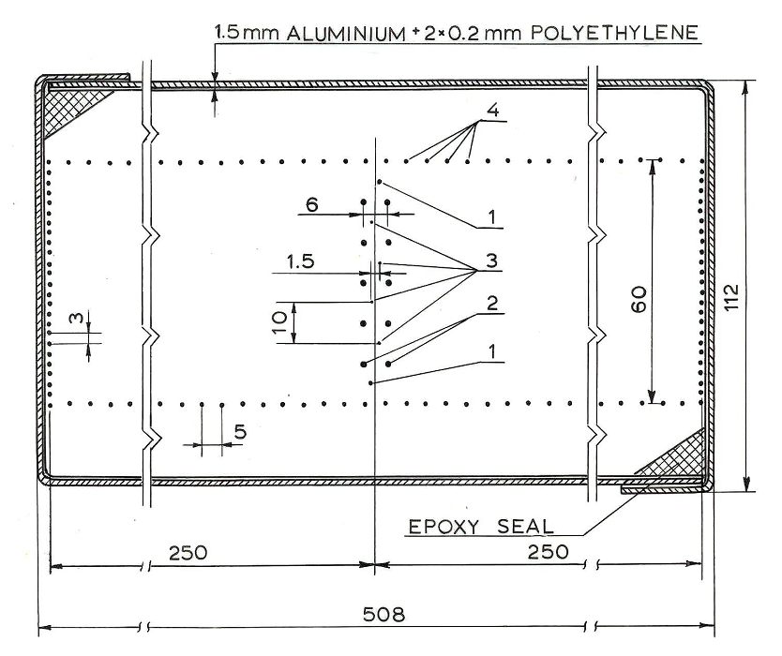
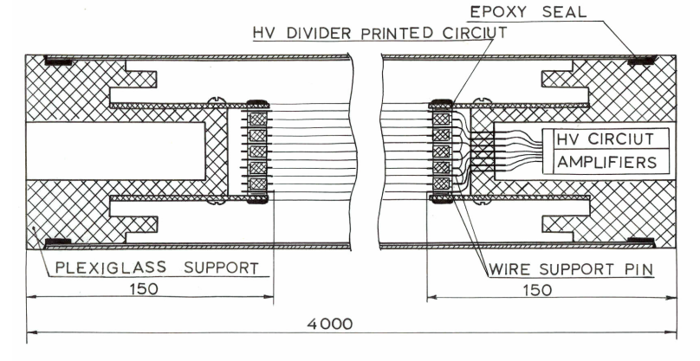
Дрейфовая камера ИФВЭ
Поперечное сечение дрейфовой камеры
Продольное сечение дрейфовой камеры
22

Slide 23
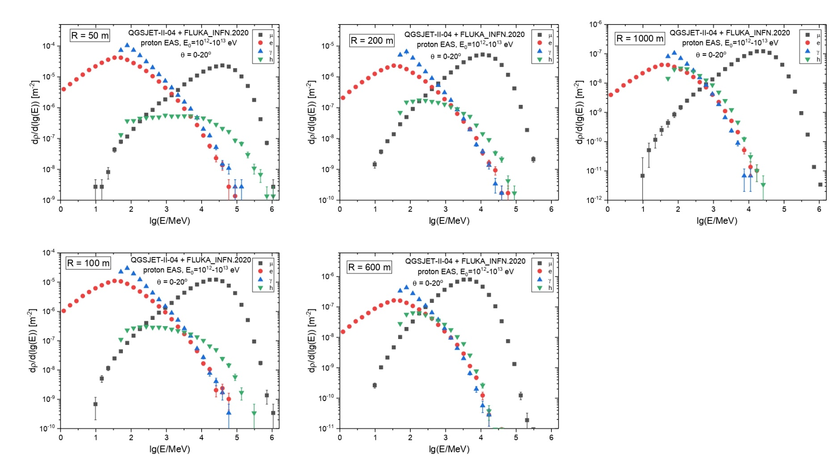
Моделированные ШАЛ

